Slide 1
實驗二
紅外線感測器練習

Slide 2
實驗二
實驗目的：學習紅外線感測器並加入正規化觀念
實驗說明：參考圖2.1之實驗二流程圖設計實驗。利用序列埠監控視窗和序列繪圖家觀察感測器在地圖上數值的變化且自動更新極值然後利用正規化將感測器數值範圍 [ 0 , 1 ]。

Slide 3
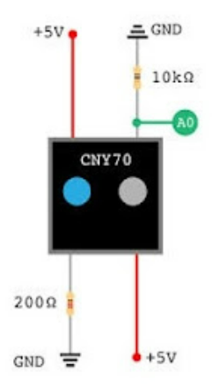
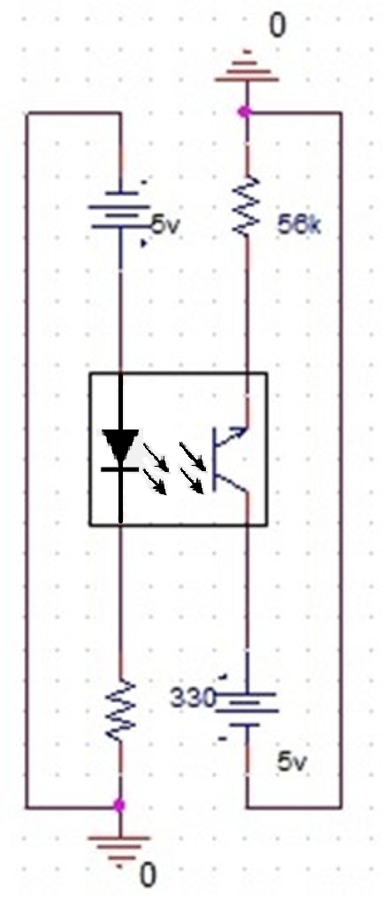
紅外線感測模組
LED不斷發射紅外線，並使光敏三極體持續接收反射回來的強度值，判別是否於線上藉此達成尋線效果。
圖2.1 CNY70 內部電路

Slide 4
問與答
問題2-1：感測器在讀值時最大、最小值分別為多少？哪個情況是最大值？哪個是最小值？(黑 or 白)為什麼？
答：

Slide 5
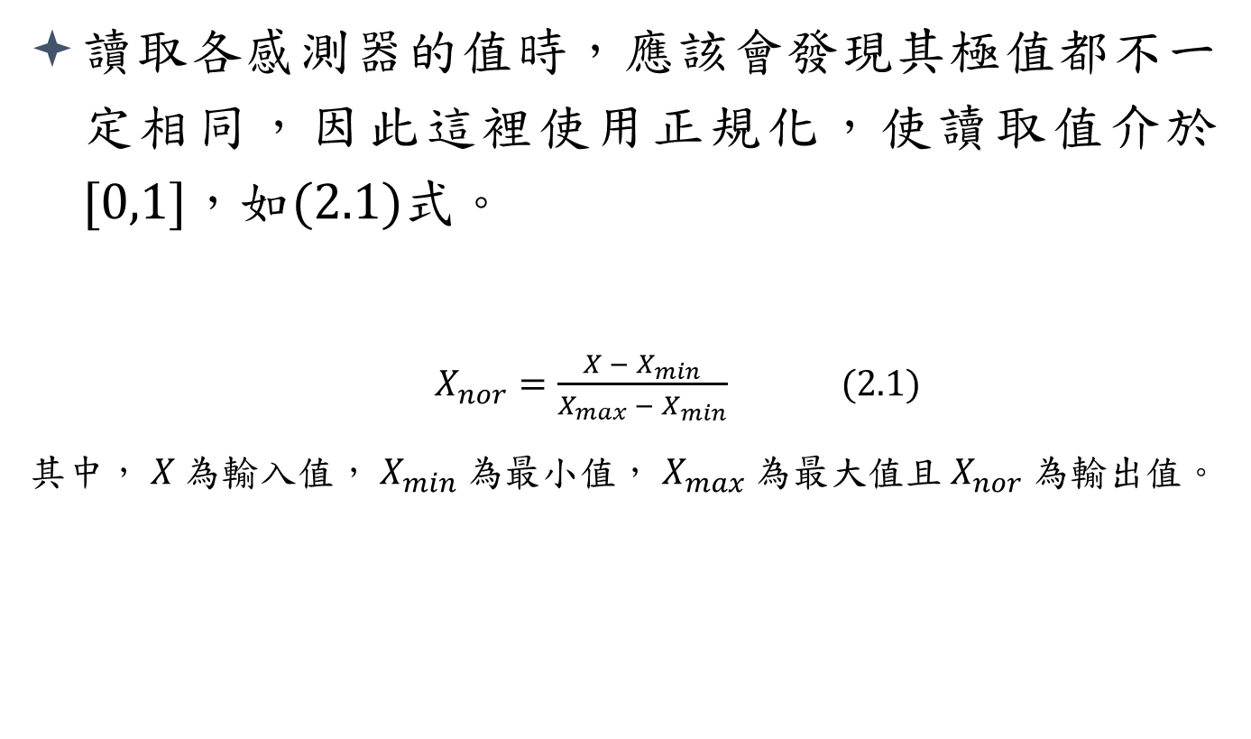
正規化(normalization)
讀取各感測器的值時，應該會發現其極值都不一定相同，因此這裡使用正規化，使讀取值介於[0,1]，如(2.1)式。
$X_{nor}=\frac{X − X_{min}}{X_{max} − X_{min}}$ (2.1)
$$其中， X 為輸入值， X_{min} 為最小值，{ X}_{max} 為最大值且{ X}_{nor} 為輸出值。$$

Slide 6
實驗二流程圖

Slide 7
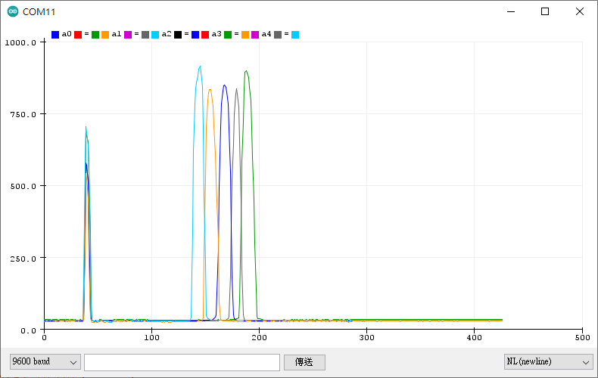
感測器數值(實際值)
圖2.2 各感測器正規化前數值

Slide 8
感測器數值(正規化)

Slide 9
實驗二實驗結果

